Slide 1
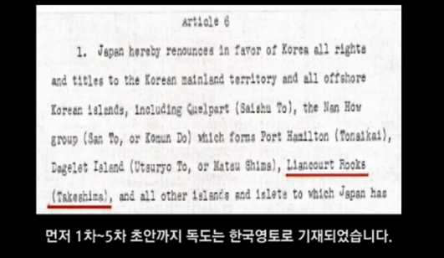
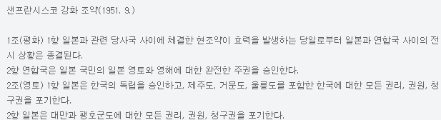
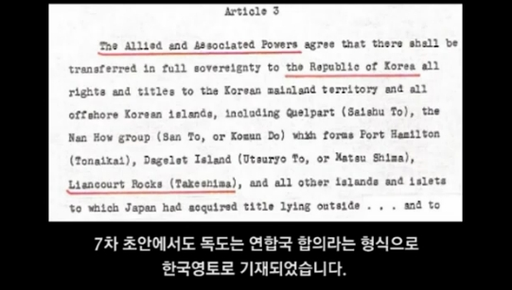
세계적근거 - 국제법적
근거와 내용
3.샌프란시스코 강화조약(+카이로선언,포츠담선언)
.

Slide 2
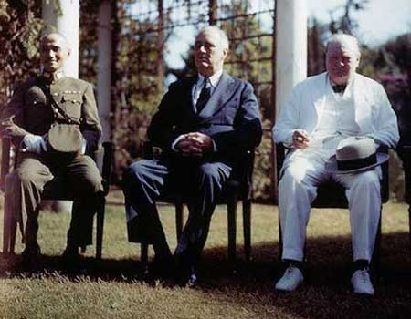
세계적근거 - 국제법적
근거와 내용
3.샌프란시스코 강화조약(+카이로선언,포츠담선언)
(1). 카이로선언
1943년 11월 27일 제2차 세계대전이 한창일 때 중국의 장제스,미국의 루즈벨트, 영국의 처칠이 이집트의 카이로에 모여 전후 일본 영토 처리의 기본 방침을 정했다. 카이로선언은 대한제국의 자주 독립과 영토 주권 회복을 담은 최초의 선언이었다
.

Slide 3
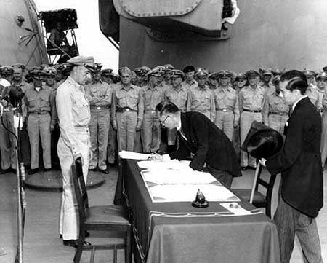
세계적근거 - 국제법적
근거와 내용
3.샌프란시스코 강화조약(+카이로선언,포츠담선언)
(2). 포츠담선언
1945년 8월 15일 일본은 무조건 항복을 선언하고, 9월 2일 미국 군함 미주리호에서 항복 문서에 서명했다. 서명과 함께 포츠담선언은 국제법의 효력을 갖게 되었고, 카이로선언의 영토 규정과 함께 ‘전후 일본 영토 처리의 원칙’이 되었다.
.

Slide 4
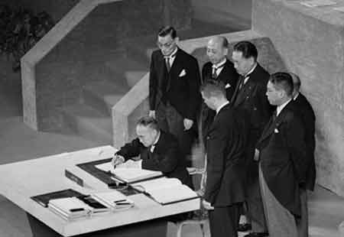
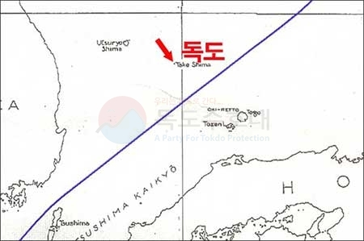
세계적근거 - 국제법적
근거와 내용
3.샌프란시스코 강화조약(+카이로선언,포츠담선언)
(3).샌프란시스코 강화조약
1951년 7월 미국과 영국이 합의한 샌프란시스코강화조약 초안이 완성되었고, 8월 14일에 최종안이 50개국에 전달되었다. 9월 8일 미국의 샌프란시스코에서 조약이 조인되었고, 1952년 4월 28일 발효되었다. 한국 관련 조항은 제2장 제2조 (a)항에서 ‘일본은 한국의 독립을 승인하며 제주도, 거문도, 울릉도를 포함하는 한국에 대한 모든 권리, 권원, 청구권을 포기한다.’고 규정되었다.
.

Slide 5
세계적근거 - 국제법적
추가자료
https://www.youtube.com/watch?v=pb7WYV9VjBI
http://dokdo.mofa.go.kr/kor/pds/video_list.jsp
https://www.youtube.com/watch?v=uxLE3wqwRB0
.

Slide 6
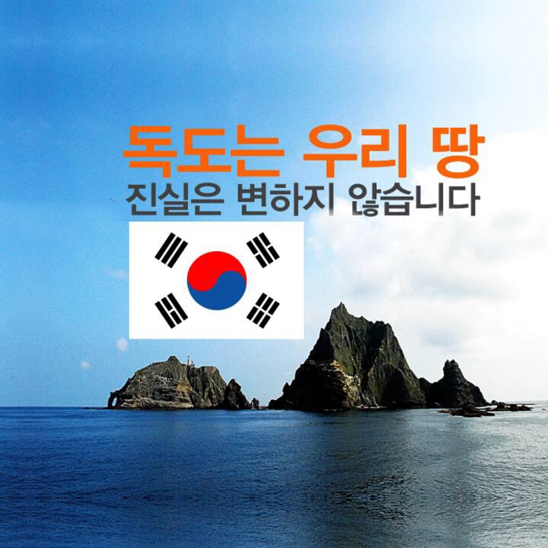
.

Slide 7

세계적
(정치 외교적 관점에서)
식품영양학과
21427959
강인수
.
2010.03.01 뉴욕 타임스퀘어 CNN전광판 독도 광고 영상

Slide 8
세계적
(정치 외교적 관점에서)
.
연합국 최고사령부 지령 (SCAPIN) 제 677호 , 제1033호
샌프란시스코 평화조약
한국방공식별구역(KADIZ)
평화선(이승만라인)

Slide 9
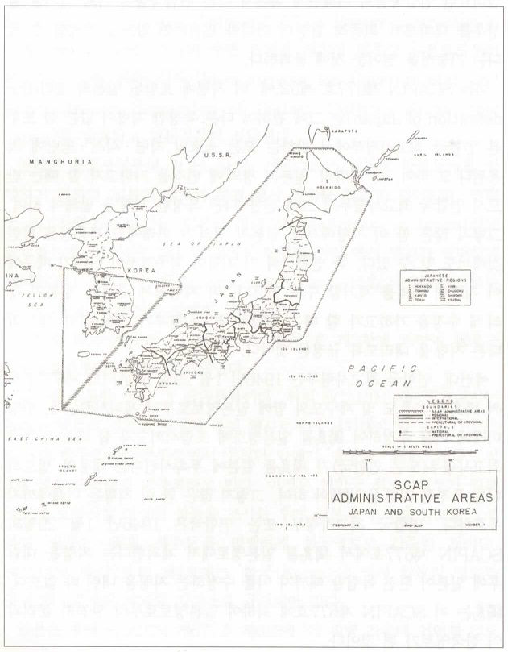
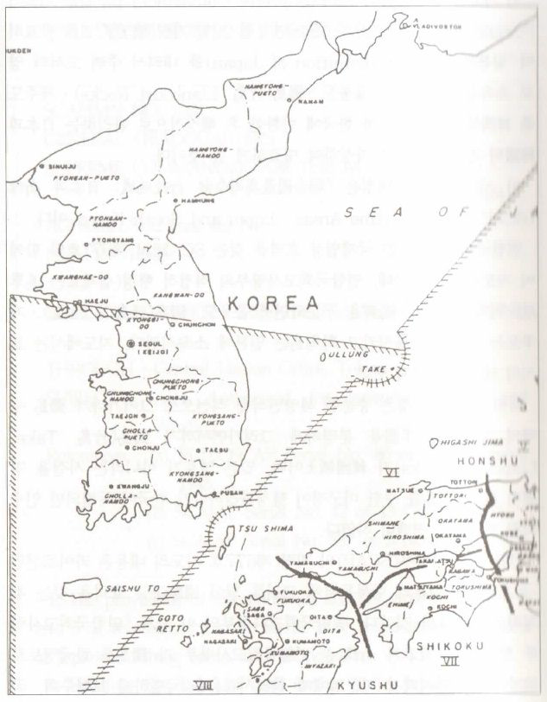
세계적
(정치 외교적 관점에서)
식품영양학과
21427959
강인수
연합국 최고사령부 지령 (SCAPIN) 제 677호 , 제1033호
.
연합국 최고사령부 행정지역 : 남한과 일본

Slide 10
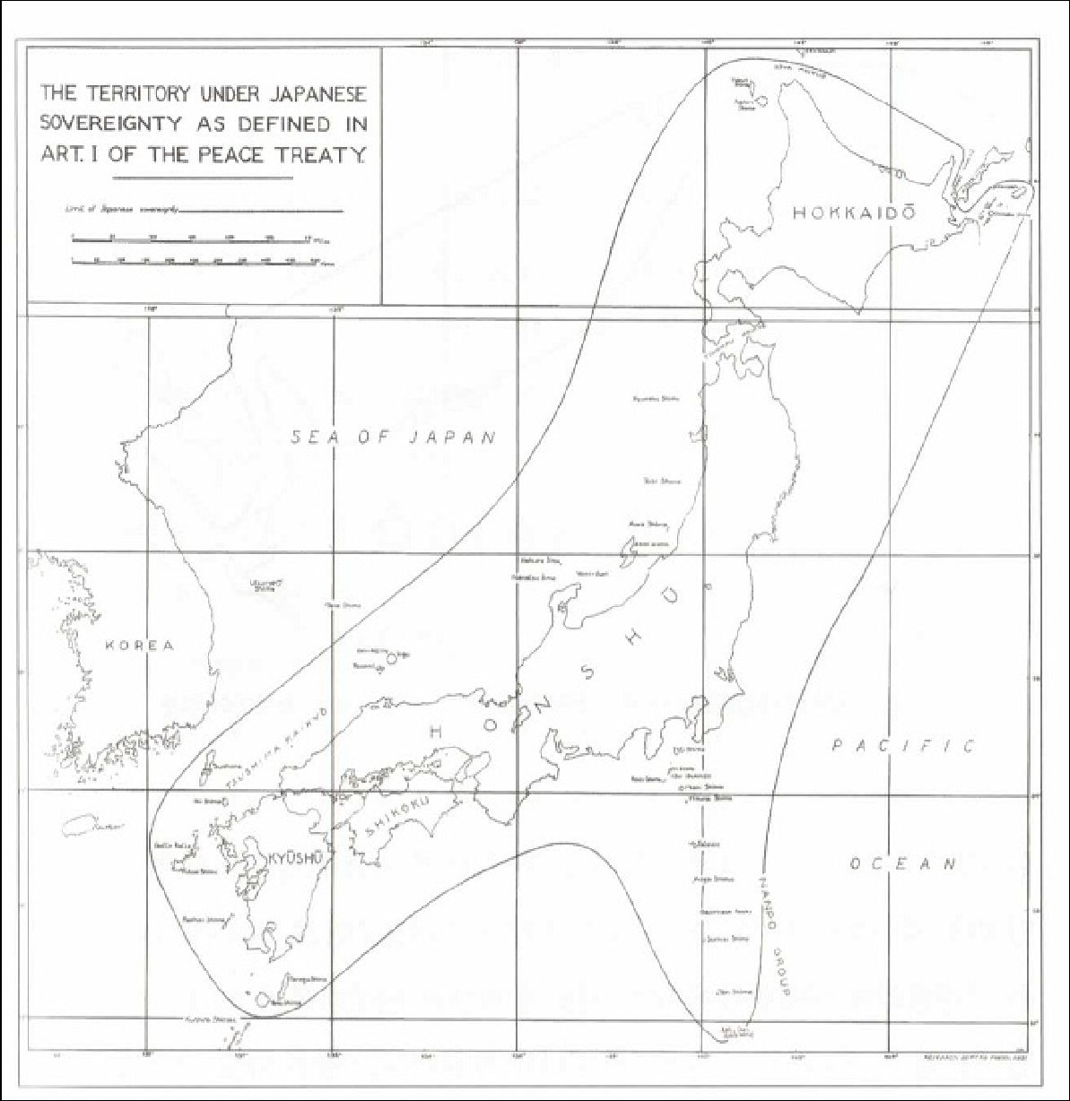
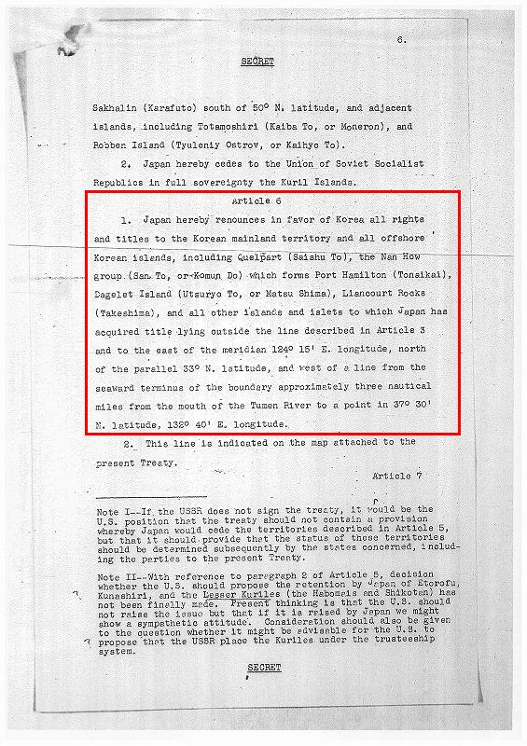
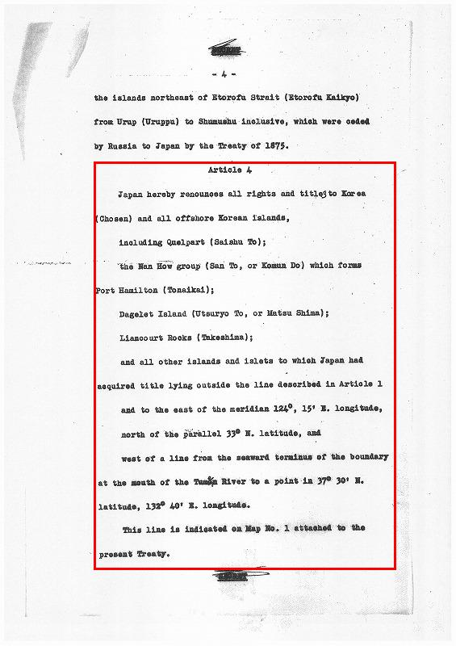
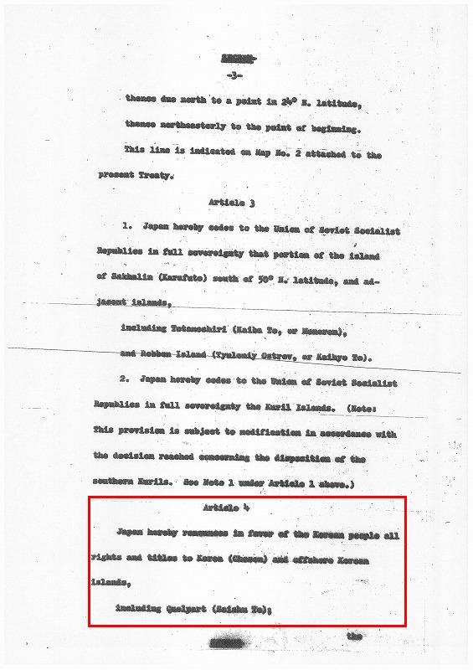
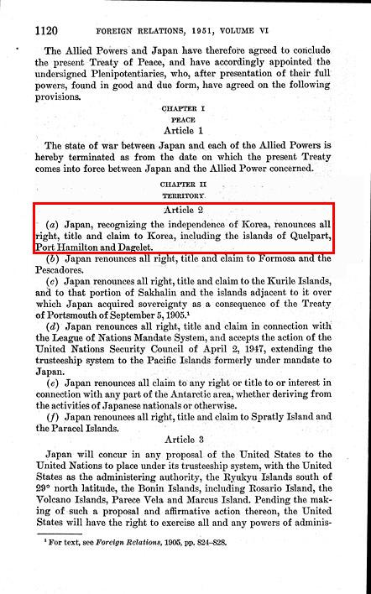
세계적
(정치 외교적 관점에서)
2. 샌프란시스코 평화조약(1951. 4.25.~5.04)
.

Slide 11
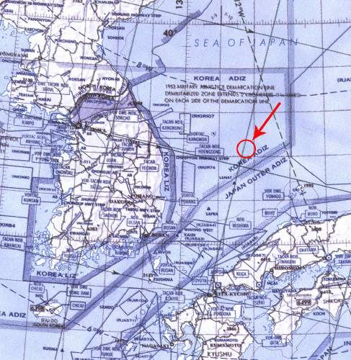
세계적
(정치 외교적 관점에서)
3. 한국방공식별구역(KADIZ)
.
1987년 미국 공군 항법지도

Slide 12
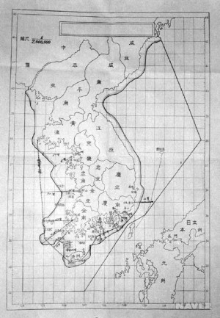
세계적
(정치 외교적 관점에서)
4. 평화선(이승만라인) 1952.02.08
.

Slide 13
세계적
(정치 외교적 관점에서)
.

Slide 14

DOKDO
.

